Slide 1
2020 한이음 IoT를 이용한 차량정보 조회 및 활용
SW 블록 다이어그램 및 플로우 차트

Slide 2
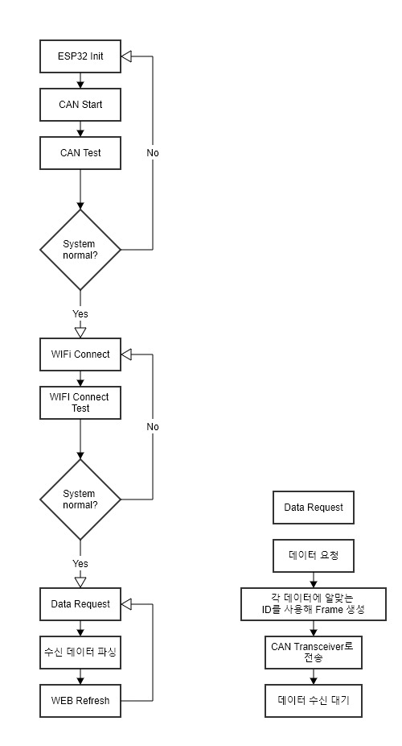
SW FlowChart

Slide 3
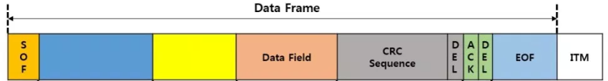
블록 다이어그램
<CAN Frame>
<CAN Message Frame>
ID
(11bits)
(29bits)
DLC
(4bits)
Data
ESP32
CAN Controller
Tx
Rx
CAN Transceiver
CAN_H
CAN_L

Slide 4
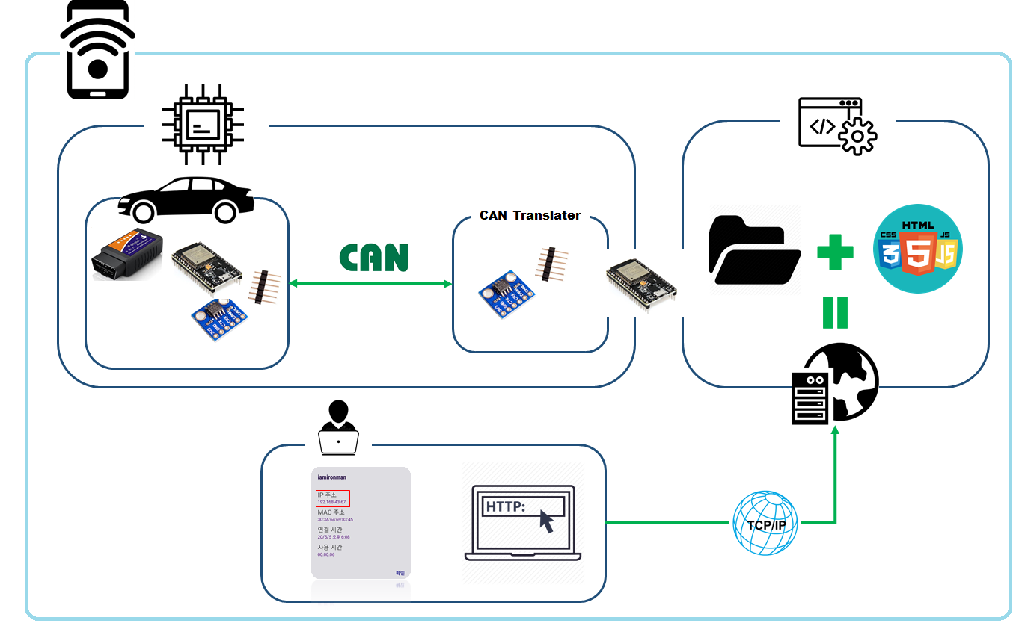
시스템 구성도

Slide 5
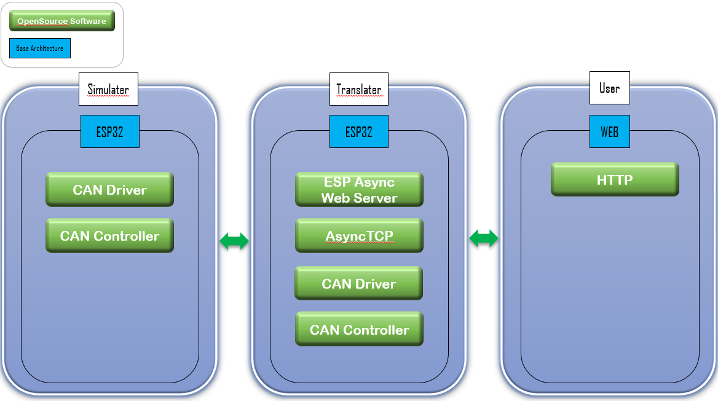
SW 아키텍처

